Slide 1
درس تطبيقي في مادة الرياضيات للصف السادس الابتدائي بعنوان الاعداد الكسرية والكسور غير الفعلية الفصل الدراسي الأول لعام 1440/1439هـ بالابتدائية الرابعة بجازان
المملكة العربية السعودية
وزارة التعليم
إدارة التعليم بمنطقة جازان
الابتدائية الرابعة بجازان
معلمة المادة
سميرة حسن سالم يحي
تحت اشراف
مشرفة مادة الرياضيات
حنان نور

Slide 2
عنوان الدرس : الأعداد الكسرية والكسور غير الفعلية اليوم : الأربعاء التاريخ : 1440/3/6هـ الزمن : 45 دقيقة

Slide 3
استراتيجيات التدريس والتعلم النشط
شريط الذكريات .
فكر ، زاوج ، شارك.
ورقة الدقيقة الواحدة .
تقييم الأقران .
الحوار والمناقشة .
جداول التعلم (k,w,l).

Slide 4
التقنيات الروليت ، العداد .

Slide 5
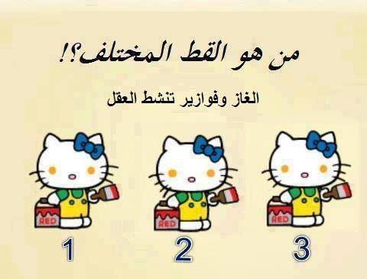
تمـــرين إحمـــــــاء
المناقشة والحوار
الزمن : 2 دقائق

Slide 6
فكرة الدرس
اكتب العدد الكسري على صورة كسر غير فعلي والعكس
مفردات الدرس
العدد الكسري
الكسر الفعلي
الكسر غير الفعلي .
الزمن : 5 دقائق

Slide 7
ورقة الدقيقة الواحدة
نشـــاط:
عزيزتي الطالبة بالتعاون مع أفراد مجموعتك ..
اجيبي عما يلي:
تعلم تعاوني – تقييم الأقران
الزمن : 3 دقائق

Slide 8
اوجدي كسورا مكافئة للكسر نصف؟
الحوار والمناقشة ( دقيقتان)

Slide 9
جدول التعلم k,w,l

Slide 10
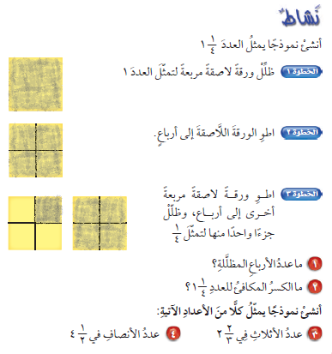
المناقشة والحوار
تعلم تعاوني
الزمن : 5 دقائق

Slide 11
العدد الكسري يتألف من عدد كلي وكسر اعتيادي
ويمكن كتابته على الصورة التالية:
المناقشة والحوار
الزمن : 2 دقائق

Slide 12
المناقشة والحوار
الزمن : 3 دقائق

Slide 13
كتابة الاعداد الكسرية على صورة كسور غير فعلية
مثال 1 ص151 من كتاب الطالبة
المناقشة والحوار
الزمن : 5 دقائق

Slide 14
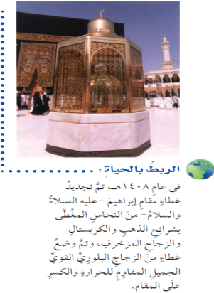

Slide 15
نشاط فردي
الزمن : 3 دقائق

Slide 16
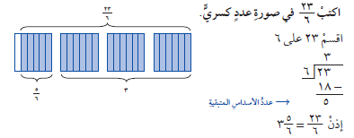
كتابة الكسور غير الفعلية في صورة أعداد كسرية
مثال 2 ص151 من كتاب الطالبة
المناقشة والحوار
الزمن : 7دقائق

Slide 17
المناقشة والحوار
الزمن : دقيقة واحدة

Slide 18
من تدرب
.
فكر ، زاوج ، شارك
الزمن : 5 دقائق

Slide 19
من تأكد :
تعلم فردي – تقييم الاقران
الزمن : 10 دقائق

Slide 20
شريط الذكريات
الزمن : 5 دقائق

Slide 21
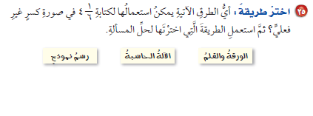
مهارات التفكير العليا
تعلم فردي
الزمن : 3 دقائق

Slide 22
بطاقة مكافأة :
بالتعاون مع إفراد مجموعتك ، أجيبي عما يلي :
ابحثي مع زميلاتك عن الحل بوضع البطاقة في مكانها الصحيح باستعمال مشبك الغسيل .
تعلم تعاوني – التعلم باللعب
الزمن : 2 دقائق

Slide 23
الواجب المنزلي
ص152 تمرين 8،16، 20 ، 24
متابعة التقييم الذاتي من خلال الباركود .

